Slide 1
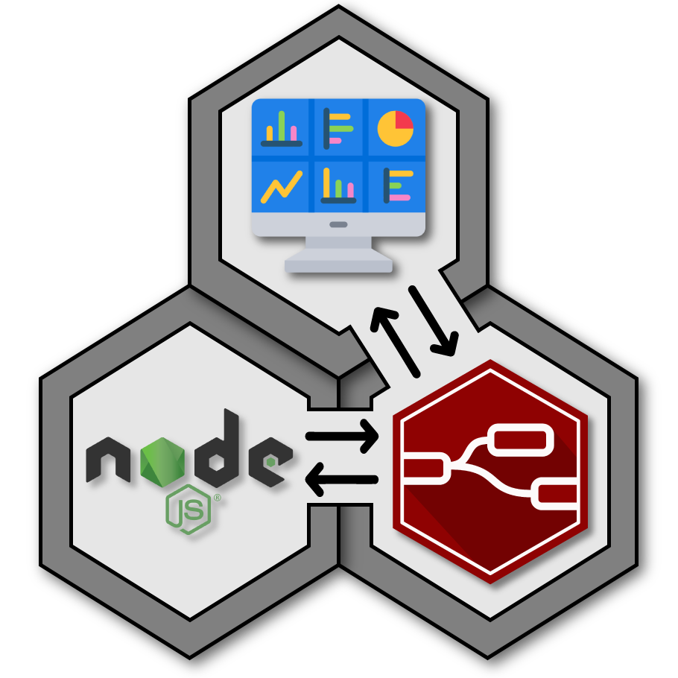
Abschlusspräsentation I-AT - Node-Red
Institut für Automatisierungstechnik – Professur für Automatisierungstechnik
Industrielle Automatisierungstechnik - Basismodul
Projekt Teleautomation WS 2021/2022
Marcus Rothhaupt
Dresden, 04. Februar 2022

Slide 2
Gliederung
1. Aufgabenstellung
2. Konzept
3. Implementation
4. Diskussion
5. Vorstellung

Slide 3
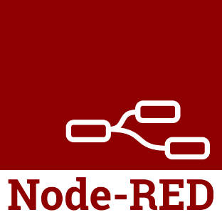
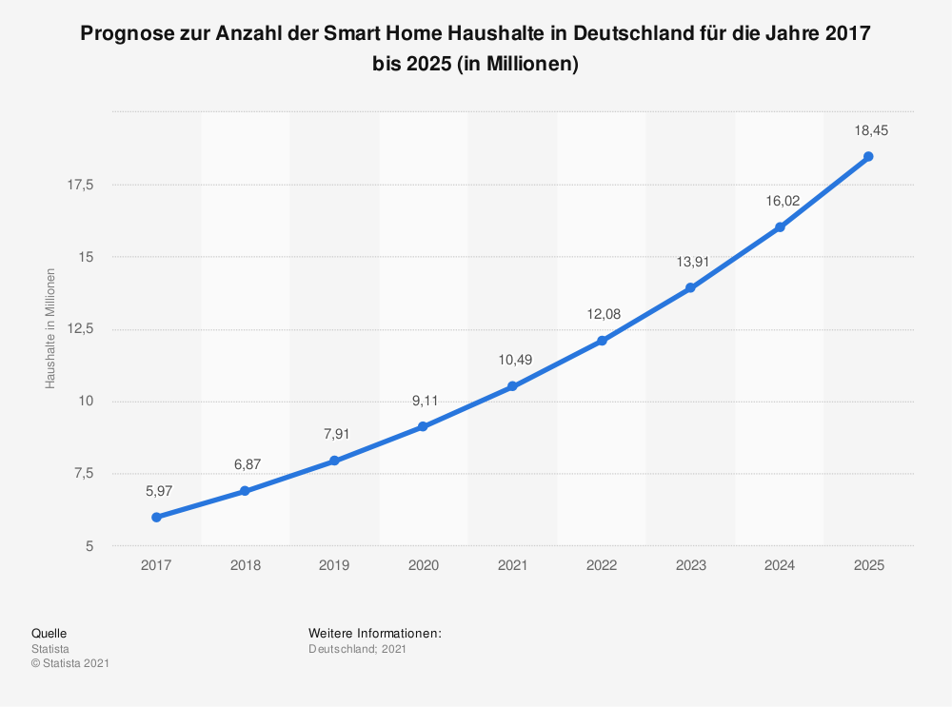
1. Aufgabenstellung
Node-Red ist ein Tool zur Orchestrierung von Diensten im Internet. Es stellt einen Editor bereit, mit dem Datenflüsse über verschiedene Knoten in einem Netzwerk hinweg erstellt werden können. Damit löst das Tool eventuell diverse Probleme, die auch in der Automatisierungstechnik auftreten, zum Beispiel bei der Entwicklung eines verteilten Prozessleitsystems oder auch eines konzentrierten AT-Systems. In diesem Projekt soll das Werkzeug im Allgemeinen untersucht werden: Wozu dient es?, wie funktioniert es? usw. Im Speziellen interessiert uns aber, wie das Werkzeug erweitert werden kann, sodass eigene Dienste/Netzwerkknoten/Server/etc. in das Werkzeug eingebunden werden können. In einem Beispiel könnte mittels Node.js mehrere Webservices aufgesetzt werden, die bspw. Alarme generieren, speichern und ausgeben können oder einfache Datenanalysen ausführen und die dann mittels Node-Red zusammengeschaltet werden.
Einordnung
Motivation
Anforderungen
Quelle: https://nodered.org/
Quelle: https://de.statista.com/prognosen/885611/anzahl-der-smart-home-haushalte-in-deutschland

Slide 4
2. Konzept
Vorgehen, Varianten

Slide 5
3. Implementation
Vorstellung der entworfenen Softwarelösung unter Nutzung von Diagrammen

Slide 6
4. Diskussion
Testergebnisse und Auswertung der Lösung, ggf. Erkenntnisse oder Verbesserungsmöglichkeiten

Slide 7
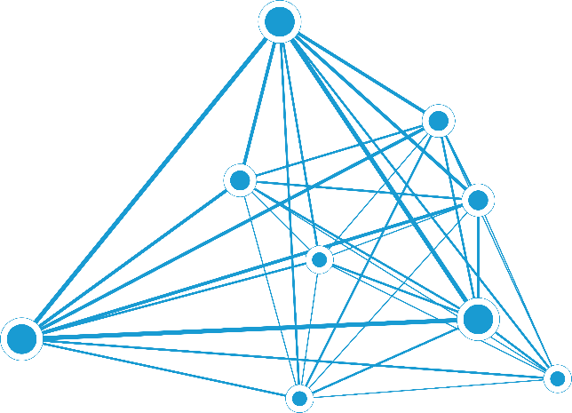
Vielen Dank für Ihre Aufmerksamkeit

